Slide 1
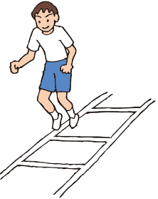
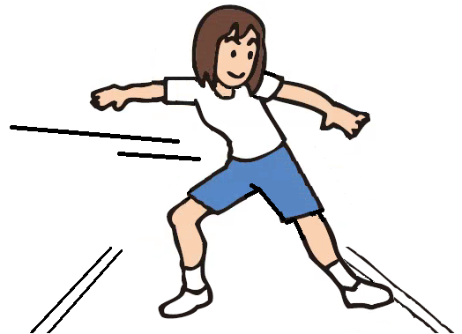
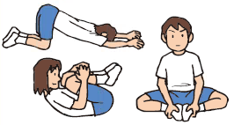
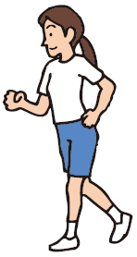
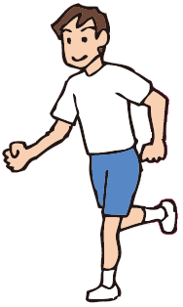
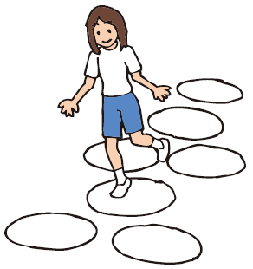
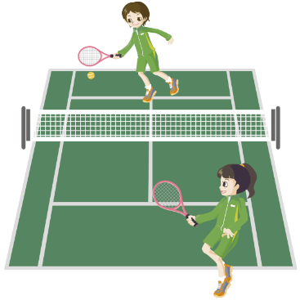
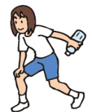
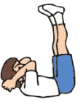
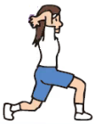
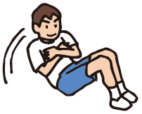
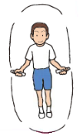
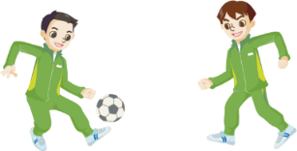

屋外で行える運動の例
・運動不足にならないように、なるべく屋外で 毎日30～60分程度 を目安に運動をしましょう。
・以下の例を参考にして、いろいろな運動を組み合わせて行いましょう。自分の体調や安全にも気を配りましょう。
ストレッチ
ウォーキング、ジョギング
連続ジャンプ、サイドステップなど
５分程度
10～20分
10～15分
５～15分
巧
巧みな動きを高める運動
柔
持
体の柔らかさを高める運動
動きを持続する能力を高める運動
片足や両足での連続跳びや
左右への移動を、リズミカルに行ったり
素早く行ったりしましょう
体の各部位を伸ばして
体の柔らかさを高めましょう
自分の体力に応じたペースを
維持して行いましょう
縄跳び
球 技
腕立て伏せ、上体起こしなど
５～15分
20～30分
10～20分
力
力強い動きを高める運動
巧
持
巧みな動きを高める運動
動きを持続する能力を高める運動
自分で決めた一定の時間
や回数を続けて跳びましょう
巧
巧みな動きを高める運動
自分の体重等を利用して、腕や脚の屈伸をしたり、
上げ下ろしをしたり、同じ姿勢を維持したりしましょう
素早く跳んだり、いろいろな
跳び方に挑戦したりしましょう
シュートやパス、壁打ちなど
１人や少人数で密接せずにできる運動をしましょう
※ 赤枠の時間を目安として、自分で時間を増やしたり短くしたりして、無理せずいろいろな運動をしましょう。
●大人数が密集するような運動は行わず、なるべく１人で運動しましょう。
●少人数で運動をするときは、他の人と密接しないように十分な間隔をあけましょう。
●運動するときも、息が苦しくなければ、できるだけマスクを着用しましょう。
●用具を使う場合は、消毒液があれば消毒してから使うようにしましょう。
●友達との用具の使い回しは、できるだけ、避けるようにしましょう。
●運動の前後は、手洗いやうがいなどをしましょう。用具を使った後は念入りに手を洗いましょう。
注 意！

Slide 2

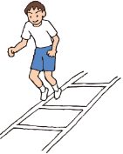


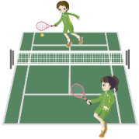
屋外でのいろいろな運動の組合せ方の例
【例１】家庭や近くの公園で運動する場合
30分
③縄跳び
５分
④腕立て伏せ、上体起こし
①ストレッチ
５分
②ウォーキング
10分
巧
力
10分
柔
可動範囲を
徐々に広げる
など、無理の
ないように
行いましょう
持
公道を利用して
行う際は、安全に
配慮しましょう
素早く跳んだり、
いろいろな跳び方に
挑戦したりしましょう
自己の体力に応じて、行う運動や回数を
工夫しましょう
【例２】家庭や近くの公園で運動する場合
④連続ジャンプ、
サイドステップ
45分
③縄跳び
５分
⑤腕立て伏せ、
上体起こし
10分
①ストレッチ
５分
②ウォーキング
柔
持
15分
持
巧
10分
力
可動範囲を
徐々に広げる
など、無理の
ないように
行いましょう
公道を利用して
行う際は、安全に
配慮しましょう
時間を決めて
続けて
跳びましょう
リズミカルに跳んだり
素早く跳んだりしましょう
自己の体力に応じて、
行う運動や回数を
工夫しましょう
【例３】校庭や運動場などで運動する場合
③球 技
45分
20分
④腕立て伏せ、上体起こし
①ストレッチ
５分
②ジョギング
持
10分
巧
力
10分
柔
可動範囲を
徐々に広げる
など、無理の
ないように
行いましょう
壁打ちなどを
行いましょう
自己の体力に応じて、行う運動や回数を
工夫しましょう
自己の体力に応じた
ペースを維持して
行いましょう
【例４】校庭や運動場などで運動する場合
60分
③球 技
30分
④縄跳び
５分
⑤腕立て伏せ、
上体起こし
10分
①ストレッチ
５分
②ジョギング
10分
巧
持
力
柔
可動範囲を
徐々に広げる
など、無理の
ないように
行いましょう
持
壁打ちなどを
行いましょう
自己の体力に応じた
ペースを維持して
行いましょう
時間を決めて
続けて跳びましょう
自己の体力に応じて、
行う運動や回数を
工夫しましょう
◎この他にも、一人や少人数で安全に行うことができるもので、自分にできる運動があれば、組み合わせてみましょう。

